Slide 1

Física Experimental 2022/01
Universidade Federal do Espírito Santo
Centro de Ciências Exatas - CCE
Departamento de Física - DFIS

Slide 2
Relatório
Qual o significado da Palavra?
O que deve ser esperado deste Documento?
Qual deve ser sua estrutura para a carreira acadêmica?

Slide 3
Relatório
Qual o significado da palavra?
Relatório: é um documento escrito que tem como objetivo relatar uma dada informação (Do dicionário: Exposição minuciosa de fatos de uma sociedade ou administração – Dicionário da língua portuguesa – S. Bueno – FTD – volume único 1989)
O que deve ser esperado deste documento?
Objetividade, precisão e muita clareza na sua escrita, para que todos os processos e resultados que possam ser entendidos e talvez reproduzidos por outros.

Slide 4
Relatório
Futuros pesquisadores e engenheiros serão obrigados a produzir relatórios. Portanto, há uma necessidade de ter precisão tanto na expressão oral quanto na escrita, sempre evitando repetição.
Desta forma, antes de começar a escrever o relatório, seu autor(a) necessita planejar a estruturação do material, ou seja, definir uma boa estratégia das seções e/ou os tópicos do relatório, para depois efetivamente preencher o texto conciso e bem escrito (linguagem formal).
OBS: O autor(a) deve escolher um tempo verbal e uma pessoa para redigir o texto. Evitar mudança no tempo verbal e/ou na pessoa (1ª do plural e impessoal (sujeito indefinido) são os mais adequados para textos científicos).

Slide 5
Relatório
Em resumo, em Ciências, os resultados de um dado estudo devem ser registrados/ divulgados na forma de relatórios científicos, que devem possibilitar ao leitor (a partir das indicações do seu texto) realizar, pelo menos, as seguintes tarefas:
Reproduzir integralmente o experimento e obter os resultados descritos no trabalho, buscando, pelo menos, reduzir os problemas relatados pelo autor, se for o caso;
Repetir as observações e formar opinião sobre o modelo físico usado, bem como as conclusões obtidas pelo autor após análise de seus dados;
Verificar a exatidão das análises, induções e deduções, nas quais estiverem baseadas as conclusões do(a) autor(a), usando como fonte as informações dadas no relatório.
O relatório deve ser autossuficiente!

Slide 6
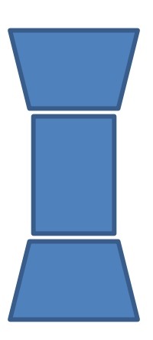
Relatório
Como distribuir o conteúdo do artigo nos diferentes tópicos?
Capa
Introdução
Metodologia Experimental
Resultados e discussão
Conclusões
Referências bibliográficas
Anexos
A maioria dos artigos (relatórios) pode ser estruturados com um perfil de ampulheta (Fig.1) , conforme proposto por Hill em 1982 [1]. Nesse esquema, a introdução do relatório é representada por uma figura que começa larga (representando aspectos mais gerais) e vai se estreitando (aspectos mais específicos). Em seguida, uma parte que tem largura constante (o corpo do artigo), e a parte final (Conclusões), que é representada por uma figura que tem uma forma inversa à da Introdução, começando mais estreita e terminando mais larga.
Figura 1 -Esquema ampulheta [2].

Slide 7
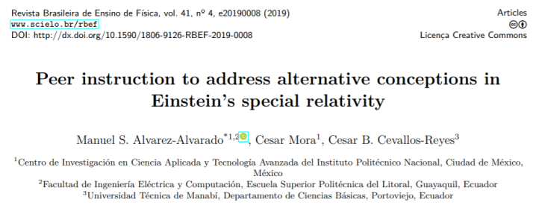
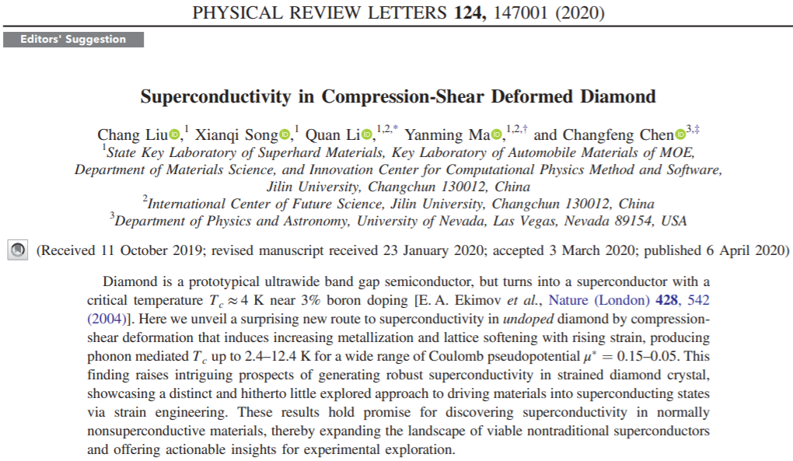
Relatórios
Capa
Título do relatório (o título deve ser escolhido de forma atrativa!)
Autores envolvidos no experimento
Instituição onde foi realizado o experimento (Universidade, Instituto...)
Resumo do trabalho: O resumo é um pequeno texto que traz de maneira muito breve o que foi feito e os principais resultados obtidos, informando inclusive valores das grandezas medidas. Geralmente um resumo não pode ter mais do que 15 linhas. O desejável é que possa ser expresso em, no máximo, 5 linhas.

Slide 8
Relatórios
Introdução
É a parte do texto onde tem que ser colocado o problema e sua base teórica, inclusive com modelo físico a ser testado (não precisa demonstrar fórmulas, exceto quando for demandado).
Evidenciam ➔ as hipóteses usadas para o estabelecimento do modelo físico proposto e as previsões baseadas neste modelo.
As equações do modelo físico, mais relevantes, devem ser apresentadas e numeradas em ordem crescente ao longo do texto.
Se não houver demonstração dessas no texto, há necessidade de fazer referências as equações usadas, ou seja, referências de um livro, de um artigo, de uma tese, etc. (wikipedia e links da internet sem base de confirmação estão proibidos).
Todos os símbolos, que fazem parte das equações, devem ser definidos com clareza e sem ambiguidade.
Definida na introdução, quando for usar na parte dos resultados basta usar a numeração da equação.
OBS: Lembrem-se que as grandezas físicas não tem unidades e sim dimensões. As unidades surgem dos processos de medidas, com um equipamento que tem uma escala calibrada (SI) ou não (u.a.). Em todos os relatórios, o Sistema Internacional (SI) deverá ser usado

Slide 9
Relatórios
Metodologia Experimental
Esta é a parte do texto onde o(a) autor(a) deve descrever precisamente como o experimento foi realizado na integra (como foi realizado e as etapas de tomadas de dados). É com essa parte que outros pesquisadores se basearão para tentar repetir o experimento e os resultados a serem apresentados.
Como sugestão, é sempre bom fazer um croqui da montagem experimental, para que o(a) autor(a) possa descrever como foram tomados os dados (passo-a-passo).
É importante que o(a) autor(a) mencione cada equipamento do croqui (marca, modelo, número de série), como ele foi usado na tomada dos dados, como se determinou a incerteza da grandeza física medida com aquele equipamento e a unidade de medida.
OBS 1: A descrição da tomada de dados deve ser breve, mas objetiva, inclusive descrevendo como as incertezas foram definidas para cada grandeza medida.
OBS 2: As figuras também devem ser enumeradas em ordem crescente ao longo do texto.

Slide 10
Relatórios
Resultados e discussão
Pode ser subdividida em 3 partes, pelo menos.
Dados experimentais:
O(A) autor(a) deve apresentar os dados todos originais obtidos (preferencialmente em forma de tabelas) com as devidas unidades das medidas. Dados considerados anômalos devem ser identificados e discutidos. As incertezas das medidas devem estar apresentadas, com um algarismo significativo. As tabelas devem ser numeradas em sequência e conter, NAS SUAS PARTES SUPERIORES (do lado de fora), títulos autoexplicativos.
Cálculos:
Havendo cálculos similares, o(a) autor(a) apresenta um no corpo dos resultados e os demais no anexo. Os cálculos das incertezas, métodos de análise gráfica, etc., também devem constar no relatório, para permitir a conferência e recálculo, deixando claro o caminho seguido pelo(a) autor(a). Os resultados experimentais devem ser apresentados em notação científica (ordem de grandeza), com unidades no SI, e números apropriados de algarismos significativos.
Análise de dados: A forma mais adequada de apresentar dados, quando possível, é a forma gráfica. Ao apresentar um gráfico, o comportamento da grandeza deve ser descrito textualmente, antes de fazer uma análise com o modelo físico. Após a descrição do comportamento, o(a) autor(a) deve descrever como fez o ajuste dos dados e apresentar a equação (com os valores dos coeficientes e incertezas) do ajuste.

Slide 11
Relatórios
Resultados e discussão
Pode ser subdividida em 3 partes, pelo menos.
Análise de dados:
A forma mais adequada de apresentar dados, quando possível, é a forma gráfica. Ao apresentar um gráfico, o comportamento da grandeza deve ser descrito textualmente, antes de fazer uma análise com o modelo físico. Após a descrição do comportamento, o(a) autor(a) deve descrever como fez o ajuste dos dados e apresentar a equação (com os valores dos coeficientes e incertezas) do ajuste.
Por ser uma parte principal do relatório é preciso deixar clara a correspondência entre o comportamento dos dados experimentos e o modelo físico empregado no ajuste dos dados coletados.
É nesta parte que do relatório que é possível comprovar ou não as hipóteses feitas na teoria (modelo físico proposto). Todas as informações reunidas nos passos anteriores são comparadas entre si e analisadas.

Slide 12

Relatórios
Resultados e discussão
Pode ser subdividida em 3 partes, pelo menos.
Análise de dados:
No caso de haver diferenças entre os valores esperados [exemplo, valores padronizados da grandeza - $g = (9,79±0,01) m/s2$] e os obtidos no experimento, as análises devem ser feitas usando o conceito de desvio relativo (em porcentagem) para dar uma noção do desvio do valor obtido relativo ao valor padrão da grandeza.
O(A) autor(a) pode então estabelecer uma margem de erro aceitável, comentado as possíveis fontes de erro e limitações do equipamento de medida usado.
OBS 1: As figuras devem ser apresentadas com numeração crescente e devem ser chamadas no texto para que haja uma correlação entre a escrito e a figura.
OBS 2: Diferentemente das tabelas, os títulos das figuras devem ser autoexplicativos também, mas devem ser apresentadas nas partes inferiores das figuras.

Slide 13
Relatórios
Conclusões
É a parte do texto que descreve o que se buscou demonstrar, como se demonstrou e os valores obtidos. Em resumo, a conclusão corresponde a um resumo ampliado dos principais resultados da experiência e sintetiza os resultados que conduziram à comprovação ou rejeição da hipótese de estudo. Aqui deve ser explicitado se o objetivo(s) foi atingido, utilizando preferencialmente critérios quantitativos. Também deve indicar os aspectos que mereceriam mais estudo e aprofundamento.
Referências bibliográficas
As referências bibliográficas são aquelas fontes confiáveis, que passaram por verificação de especialistas (livros, artigos, teses, etc) e que servem para dar embasamento teórico ao modelo físico que o(a) autor(a) busca testar. Elas devem ser enumeradas em ordem crescente ao longo do texto. Após definida uma vez, deve ser usada ao longo do texto sem problemas, bastando chamar o número ao qual cada uma corresponde (pode aparecer mais de uma vez).
Anexos
Nos anexos, o(a) autor(a) deve apresentar elementos complementares ao relatório, como, por exemplo, os cálculos intermediários, cálculos repetidos, etc.

Slide 14
Relatórios
Recomendações na confecção dos relatórios
Segundo o Prof. Alberto Passo Guimarães [2]:
É recomendável que, uma vez definidos os tópicos, se inicie a redação pela seção de Conclusões, pois é mais difícil para quem inicia a redação ter uma visão clara do conjunto, e o esforço dispendido na redação de uma primeira versão das Conclusões se justifica, pelo ganho resultante, que é principalmente formar uma melhor visão do todo.
Ao terminar a redação de todos os itens do trabalho, escreva o Resumo e o Título do trabalho.
A parte mais lida de qualquer publicação, naturalmente, é o seu título; em seguida, vem o seu Resumo, para o qual se voltam as pessoas que identificam no título algo do seu interesse.
O título e o Resumo são também as únicas partes do trabalho que aparecem nos livros de programas das conferências. Mais sobre como escrever resumos pode ser encontrado em Andrade [3].
Vale a pena investir algum tempo na escolha do título do trabalho: use no máximo 12 palavras, dispense as palavras óbvias, como “estudo”, “investigação”, “resultados”, e empregue palavras que descrevem o tema e os resultados.

Slide 15
Relatórios
Recomendações na confecção dos relatórios
Segundo o Prof. Alberto Passo Guimarães [2]:
Não use abreviações no título e mencione o método apenas nos casos em que a inovação envolve a metodologia empregada. Uma pesquisa mostra que artigos com títulos longos, ou títulos que mencionam o método, ou incluem duas partes separadas por ponto e vírgula ou hífen, ou terminam com ponto de interrogação, são menos citados [4].
A forma de apresentar e discutir os seus resultados deve ser a mais direta possível; as ilustrações e os gráficos são uma parte importante do trabalho. Deve ser possível realizar uma primeira leitura do trabalho recorrendo exclusivamente aos gráficos, figuras, e respectivas legendas.
Mais recomendações de como escrever um relatório/artigo são descritas por Lertzman et al. [5].

Slide 16
Bibliografia
Bibliografia básica
[1] - S. S. Hill, B. F. Soppelsa, G. K. West (1982). Teaching ESL Students to Read and Write Experimental-Research Papers. Tesol Quarterly, 16, 3.
[2] – A. P. Guimarães
https://www.dropbox.com/s/c42rh9p6ttx7meo/Sugest%C3%B5esParaEstudantes.pdf?dl=0
[3] - C. Andrade. How to write a good abstract for a scientific paper or conference presentation. Indian Journal of Psychiatry. 2011; 53(2):172-175. doi:10.4103/0019-5545.82558.
[4] - C. E. Paiva, J. P. Lima, B. S. Paiva. Articles with short titles describing the results are cited more often, Clinics (São Paulo). 2012;67(5):509-13.
[5] - K. P. Lertzman. Notes on writing papers and theses. Bulletin of the Ecological Society of America 76:86-90.
Bibliografia

